Slide 1
Tecniche non Farmacologiche per il Dolore nel Bambino
Presidente Dr. D. Galante
Congresso nazionale/internazionale 2021
Dr. Matteo Ciuffreda
Anestesista-Rianimatore
Asur Marche – Av2

Slide 2
DEFINIZIONE DI SALUTE (O.M.S.)
“la salute non è solo assenza di malattia ma una condizione di benessere fisico, sociale e mentale”

Slide 3
Di conseguenza l’approccio alla Persona Malata deve essere Globale .
- le cure non dovranno più solo essere rivolte al corpo e alla malattia
“Modello biologico, medico- chirurgico “
- Ma alla persona nella sua Globalità, puntando all’umanizzazione delle cure ed alla qualità di vita del malato.

Slide 4
QUALITÀ DI VITA E BENESSERE DEL MALATO ASSUMONO CENTRALITÀ E FORTE RILEVANZA NEL CONTENIMENTO DEL DOLORE

Slide 5
NEL RECENTE PASSATO:
“Fino a pochi anni fa, si pensava che il neonato e il bambino non provassero dolore con la stessa intensità dell’adulto. La pratica clinica pediatrica non prevedeva o relegava a un ruolo molto limitato l’analgesia e qualsiasi cura nell’ambito del dolore per i piccoli pazienti”.

Slide 6
“Oggi sappiamo che fin dalla 23a sett. di gestazione il sistema nervoso centrale è competente per la nocicezione “
“Inoltre, a parità di stimolo doloroso, il neonato percepisce un dolore più intenso rispetto all’adulto.”

Slide 7
CAUSE DI STRESS NEL BAMBINO IN OSPEDALE
- SEPARAZIONE DAI GENITORI
Paura del dolore fisico e/o mutilazioni
Paura della morte
Contesto estraneo e non conosciuto
Paura delle procedure medico/chirurgiche
Perdita dell’ autonomia.
Perdita del controllo della situazione
INCERTEZZA SU CIO’ CHE GLI VERRA’ FATTO

Slide 8
All’arrivo in ospedale i bambini sono spesso già spaventati e presentano una sofferenza generalizzata.
A cio’si aggiunge il dolore delle ferite e dei traumi presenti.
Le procedure medico-chirurgiche rappresentano ulteriore causa di dolore, angoscia e stress per i bambini ed i loro famigliari.

Slide 9
Tutto ciò può provocare nel bambino un senso di paura nell’affrontare eventuali future procedure mediche.
Nei genitori si può instaurare un senso di ansia generalizzata che può sfociare nell’iperprotezione.

Slide 10
Il ricordo negativo dell’evento e del dolore rischia di influire negativamente sulle risposte che il bambino metterà in atto come meccanismo di difesa alle eventuali future esperienze mediche e/o ospedaliere. AUMENTO DELLO STRESS

Slide 11
COME ALLEVIARE PSICOLOGICAMENTE IL DOLORE DEL BAMBINO
- Coinvolgere, informare e preparare i genitori
- Informare il bambino/a per aumentare la compliance
- Tecniche non Farmacologiche

Slide 12
INFORMARE IL BAMBINO/A
ONESTA’
Evitare frasi del tipo “non sentirai niente, non fa male….non è niente”….
- L’informazione del bambino/a ha lo scopo di aumentare la comprensione e la consapevolezza.

Slide 13
L’informazione è un diritto del bambino/a ed un dovere verso i genitori.
Le spiegazioni vanno date nei tempi giusti, con linguaggio semplice comprensibile e adatto all’età.

Slide 14
Troppo spesso si pensa: “tanto è piccolo non capisce”

Slide 15
- La componente psicologica è importantissima
nel trattamento del dolore pediatrico.
- Risulta fondamentale agire non solo sullo stimolo fisiologico/nocicettivo ma anche a livello EMOTIVO, COMPORTAMENTALE E COGNITIVO CON LE TECNICHE NON FARMACOLOGICHE.

Slide 16
TECNICHE NON FARMACOLOGICHE
- Mirano ad interrompere il circolo vizioso tra ansia, paura e dolore.
Sono metodi attivi .
Si basano sulla naturale capacità fantastica e ricreativa del bambino/a.
Creano un temporaneo stato di dissociazione mente-corpo.

Slide 17
TNF

Slide 18
Tecniche Non Farmacologiche(TNF) Supportano e Non Sostituiscono la Terapia Farmacologica

Slide 19
CHI APPLICA LE TNF
Genitori/famigliari
- Personale sanitario(medici,infermieri)
- Psicologi
- Operatori formati/volontari

Slide 20
Tecniche Non Farmacologiche Dolore
- Agire sull’ambiente
- Distrazione
- Tecniche Sensoriali
- Immaginazione guidata
- Respirazione - Rilassamento
- Desensibilizzazione
- T. Cognitivo comportamentali (Training Autogeno)
- Tecniche di Medicina complementare

Slide 21
Il bambino è più predisposto ad apprendere e usare le TNF.
L’ efficacia è maggiore rispetto alle età successive (maggiore plasticità del sistema nervoso)

Slide 22
TNF
Gli interventi non farmacologici possono essere distinti in:
Fisici (interessano il sistema sensoriale, coinvolgono l’Ambiente).
- Cognitivo-comportamentali (agiscono su i pensieri e il comportamento del bambino)
- Supporto e Relazione (supportano e danno forza al bambino e alla famiglia)

Slide 23
Metodi Fisici
Attivano meccanismi di inibizione del dolore.
- Posizione, contatto Corporeo, Massaggi
- Ambiente tranquillo, luci soffuse, rumori ridotti.
Altre tecniche: Medicina Complementare, TENS, Crioterapia e Agopuntura.

Slide 24
Scelta TNF
In Base ad Età e Situazione Clinica
Es: Neonato
Modificazioni Ambientali (Luci, suoni, ecc.)
Metodi fisici: Contatto,Carezze,Massaggi,
Cullare,Suzione non nutritiva, Musica dolce
Distrazione visiva

Slide 25
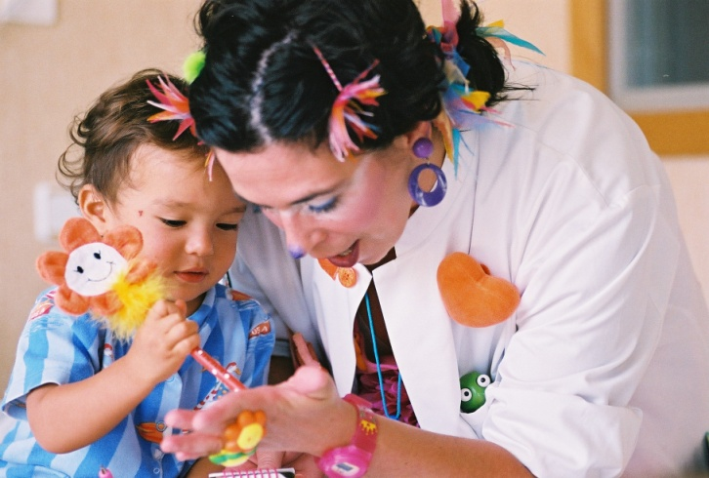
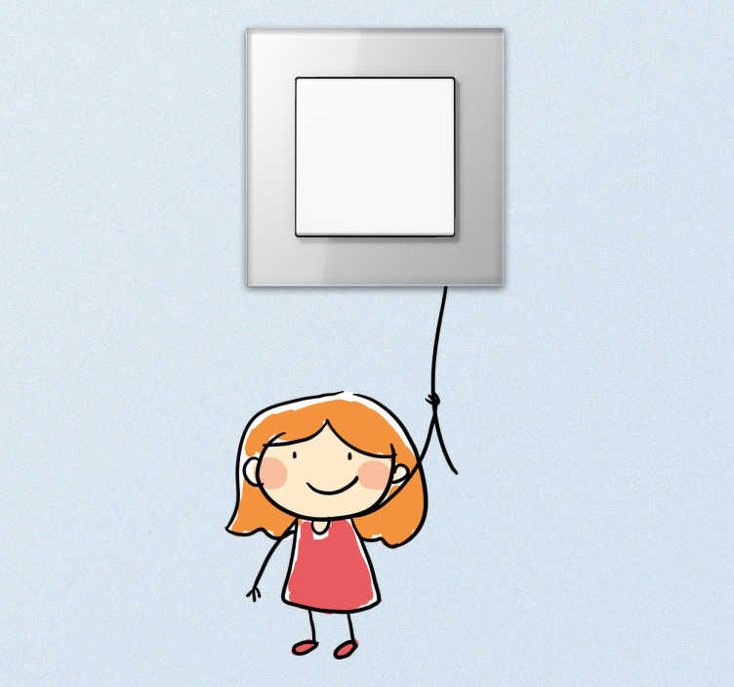
Tecniche cognitivo-comportamentali
Tecnica psicologica-psicoterapica
Respiro- Rilassamento-Distrazione
Visualizzazione : Immaginazione Guidata
Desensibilizzazione: Guanto Magico e
Interruttore del Dolore

Slide 26
Metodi Cognitivi
I metodi cognitivi tendono a deviare l’attenzione dal dolore (distrarre) focalizzandola selettivamente su stimoli diversi o incompatibili con esso.
Questo rallenta/inibisce il processamento delle componenti sensoriale e affettiva del dolore.

Slide 27
Distrazione: a tutte le età
È una tecnica con cui aiutare il piccolo a focalizzare l' attenzione su uno stimolo diverso (magari piacevole e interessante per il bambino) che permette di allontanare la concentrazione dal dolore, riuscendo così a ridurre l'ansia e la paura.
- È una strategia attiva .
- Stimoli adeguati all’età e secondo il gusto dei bambini.

Slide 28
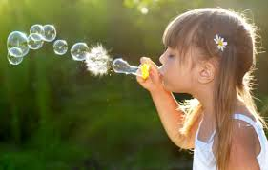
RESPIRAZIONE ( dai 4-5 anni)
- Controllo e percezione degli atti respiratori
- BOLLE DI SAPONE (adatte per i bambini più piccoli)

Slide 29
Invitare ad un respiro profondo, espandendo i polmoni, sentendo l’aria che entra ed esce e portando a una respirazione sempre più lenta e profonda.
Questa tecnica cattura l’attenzione del bambino, riduce la tensione muscolare, rilassa il diaframma e aumenta l’ossigenazione del corpo.
Ai bambini più piccoli può essere insegnato a respirare profondamente soffiando bolle di sapone oppure possono essere incoraggiati a “buttar fuori” la paura e il dolore attraverso una “nuvola rossa”.
Questa tecnica consiste nell’invitare il bambino a immaginare di concentrare tutto il dolore in una nuvola rossa che viene poi soffiata fuori dal corpo con tutta l’energia possibile e, una volta fatta uscire, può immaginare che la nuvola di dolore si trasformi in qualcosa di diverso e che il dolore possa essere allontanato soffiando.

Slide 30
LE BOLLE DI SAPONE:
Respirazione + Distrazione
Divertenti, facili da usare
Immediate per distrarre il bambino

Slide 31
RILASSAMENTO (dai 4-5 anni in poi)
Invito a percepire i propri muscoli ed a rilasciarli progressivamente (dalla testa ai piedi, o viceversa).
“I tuoi muscoli sono come una marionetta”
Come per la respirazione, il rilassamento è una strategia molto utile per il dolore cronico per ridurre la rigidità muscolare, l’ansia e la tensione che possono incrementare l’intensità del dolore;

Slide 32
VISUALIZZAZIONE (dai 6 anni in poi)
- Si utilizza l’immaginazione del bambino in modo che si concentri su un’immagine mentale di un’esperienza piacevole.
Esperienza multisensoriale
Devono essere stimolati i 5 sensi
L'immaginazione è in grado di provocare reazioni fisiche.

Slide 33
DESENSIBILIZZAZIONE
È una tecnica in cui il bambino, attraverso la concentrazione mentale, riesce ad abbassare la sensibilità di una precisa zona corporea (per esempio la mano per l’incanulamento di un vaso).
Esempi di desensibilizzazione sono la tecnica del “guanto magico” e quella “dell’interruttore”.

Slide 34
Tecnica di desensibilizzazione “il guanto magico”
Nel guanto magico si simula di calzare un guanto invisibile, massaggiando dolcemente la mano in cui verrà posizionato l’ago in modo da desensibilizzarla dal dolore.
- Diminuisce la sensibilità della zona interessata.
- Massaggio + suggestione + cura della relazione.

Slide 35
Tecnica di desensibilizzazione “INTERRUTTORE”
La tecnica dell’interruttore consiste nel focalizzare l’attenzione del bambino sul proprio corpo e, in particolare, sugli “ interruttori ” che controllano l’invio dei messaggi di dolore. Dopo che il bambino ha raggiunto un buon livello di concentrazione, tramite il rilassamento, viene invitato a visualizzare nella sua mente un interruttore in grado di diminuire la sensibilità al dolore nella zona cutanea dove dovrà essere fatta la procedura; gli viene, infine, spiegato che questo interruttore può essere abbassato lentamente (da 5, a 4, a 3 e così via fino a 0) in modo da rendere meno sensibile quella specifica zona del corpo. Dopo la procedura è fondamentale guidare il bambino a rialzare l’interruttore.

Slide 37
Azioni su Paziente e Genitori: Gruppo di Supporto
Fornire supporto emotivo
(KOINODINIA = soffrire insieme)

